Slide 1
基于核心素养的
英语课外文学作品阅读教学

Slide 2
前言
众所周知，《高中英语课程标准》提出了英语学科核心素养的概念，它由学科关键能力和学生必备品格两个方面构成。在新的学科目标要求下，英语阅读对于提升学生的核心素养，特别是语言能力、文化品格、思维品质以及学习能力这几个方面将会起到关键的作用。

Slide 3
在经合组织开展的PISA项目中明确指出了阅读素养是测定核心素养的重要指标之一。

Slide 4
11
2011年版《义务教育英语课程标准（实验稿）》
在课程目标第五级中对阅读量的描述是“除教材外，课外阅读量应
累计达到15万词以上”。
在实施建议第三点对课程资源的开发与利用描述是“除英语教材以
外，学校和教师还应积极开发和利用其它课程资源……要注意开发多层次、
、多类型的英语课程资源，满足不同层次的需求“ （p.47）。

Slide 5
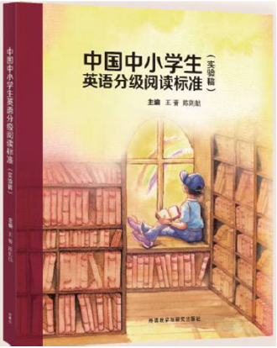
英语阅读教学范式的变革：
《中国中小学生英语分级阅读标准（实验稿）》
—兼访标准研制组专家王蔷教授
在新时期背景下，传统的阅读能力的内涵已不足以满足学习者阅读要求，包含外语阅读习惯和外语阅读体验两要素在内的阅读品格在阅读过程中扮演着重要角色。

Slide 6
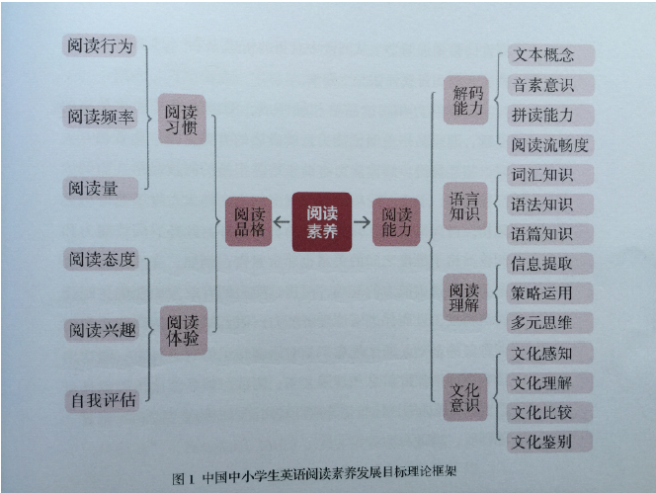
摘自 《中国中小学生英语分级阅读标准（实验稿）》

Slide 7
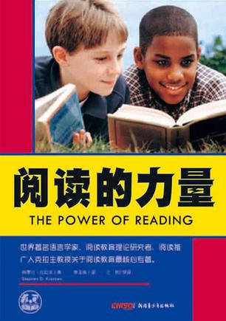
美国南加州大学荣誉退休教师：斯蒂芬. 克拉生
教授在《阅读的力量》中用枯燥的数据和生动
结论相结合，向我们证明了自由阅读的重要性。
自由阅读是唯一能同时使人乐于阅读，
培养写作风格，建立足够词汇，增进
言能力，以及正确拼写的方法。

Slide 8
为何选择文学名著？
报刊阅读、单元配套文章
材料以事实信息为主，学生很少能体验到情感的共鸣和心灵的震撼。
教学目标多集中在知识点学习运用、词句理解，对于思维品质和阅读素养的培养远远不够。
阅读成果多体现在语言知识和技能上。词汇量扩大，语感增强，写作能力提高、知识面扩大，考试成绩提高。

Slide 9
在掌握了基本语法和句型后，提高英语水平的主要手段就是阅读；学习外语与应从文学作品入手，在阅读小说的基础上，向其他类书籍拓展，如传记、时评、报道、历史、科普等涉及多个领域的书籍。
应该阅读什么呢? 要是还没有养成阅读习惯,我建议先看些小说,尤其是侦探小说。一方面,小说扣人心弦的情节会让你手不释卷,决不会因为枯燥而轻言放弃;另一方面,文学作品的语言更贴近生活,不但容易学,而且用得上。同时,文学语言往往更讲究,更宜学习和模仿。坚持读一段时间,便会觉得阅读是一种享受,会体会到一种前所未有的乐趣。
黄源深.好英语是“读” 出来的---英语学习谈 之一[ J].外语界,2006, ( 4): 63-66

Slide 10
为何选择文学名著？
文学经典
文学的功能：
语言的精品、文化的荟萃、思想的典范。
具有教育的功能
也是极为重要的语言学习和文化学习材料
教材中有两篇童话故事节选，占教材主阅读总数的4.5%。受到版面的限制，文学作品比例很低。
好的英语是“读”出来的，而不是“打钩练习”做出来的。
黄源深

Slide 11
文学名著阅读思考
1
2
3
增加
文学
阅读
比例
选择或者改编读物
注重
阅读
欣赏
指导

Slide 12
第一轮尝试：短篇小说
1. 学生的基础和需求如何？
2. 如何选用材料？
3. 如何利用文学名著培训学生的核心素养？

Slide 13
1. 学生的基础和需求如何？
对象是常外八年级教改班的学生，能达到课标四级的要求，学有余力，英语学习兴趣比较浓厚。

Slide 14

2. 如何选用材料？
（1）思想内容积极向上，促进青少年健康成长；
（2）符合青少年的心理特征，有助于培养学生的思维和想象力。
（3）语言不宜过难，篇幅不宜过长；
（4）阅读材料的成本不应过高。

Slide 15
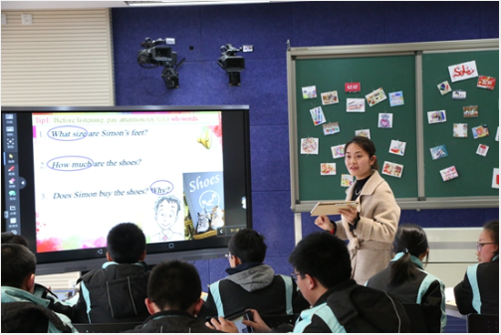
2016年10月常外的周铮老师对全市教师开设了英语文学名著阅读 The gift of the Magi，这节课第一步为理解文本，教师首先通过填表格、排序、概况段落大意让学生了解故事大意、理解故事脉络，了解主要情节；第二步为研读文本，尤其是研读在Della剪短头发后Jim看到Della时的反应，以问题链的形式引导学生关注Jim的动作和语言，关注Della的动作和语言，并让学生想象Jim和Della的心情。接着让学生表演Jim看到短发的Della的交换礼物的场景，加深对故事主题的理解。第三步发展批判性思维。组织学生讨论Are their gifts meaningful? Why or why not? What did the writer think of the Magi? What did the writer think of Jim and Della？学生从各个角度谈了对礼物的看法，他们讨论到他们的礼物虽然失去了使用价值，但是他们用最真诚的方式表达了对对方的爱。 后来她写了一篇论文《英语文学阅读在初中英语教学中的探索性实践》发表。

Slide 16
Discussion
Are their gifts meaningful? Why or why not?
1. Who are the Magi? 2. What did the Magi do? 3. What did the writer think of the Magi? 4. What did the writer think of Jim’s and Della’s presents?
What does the writer hope to express with the story?

Slide 17
课后作业
1. Read the story again and again, you can get more.
2. The writer wrote the story in Della's shoes. Try to write a story in Jim's shoes.
3. Here are two more recommended books by O. Henry for you to read, one is "The Cop and the Anthem", the other is "The Last Leaf".

Slide 18
通行阅读教学模式
教学模式的突破
促进学生的语言能力、思维品质和学习能力而读，不仅以获取语言知识和发展技能为主
强化对文本的解读和分析，体会人物情感，找寻主题意义，激发学生的情感共鸣。
字面理解为主、知识点为主、思维品质不是很受重视
导入—略读—寻读—细读—读后任务（语言点）

Slide 19
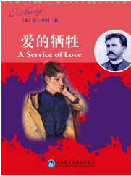
2017年12月22日新北实验周惠老师在八年级普通班开设《爱的牺牲》， 市区及新区100人参加活动。
2017年11月3日常外吴娟老师在八年级教改班开设《最后一片叶子》，全大市300人观摩。

Slide 20
教学目标：
1. 了解小说的人物、情节、主题。
2. 了解欧亨利小说的特点，欣赏语言之美。
通过给主人公写信，学生能深入理解文本内 容并提
高书面表达能力。
4. 学生会恰当的使用阅读策略。
5. 学生领悟到文中展现的人性之美并珍视奉献和给予的价值。
Brainstorm：给学生展示一片叶子，学生能想到什么。
Task 1 解读文本整体结构
用饼图when, where, who, what，引出主人公Johnsy和Buhrman,以问题链引发学生探讨Johnsy起初的状态，后来什么使得她对生命有信心？其中Buhrman做了什么。并根-据答案介绍 小说的叙事顺序time order—
基本结构：开始—发展—高潮—结束

Slide 21
Task 2. 分析主要人物。
先从几个细节分析了Sue。问题链分别是：1. sue和Johnsy的关系。2. sue这些天为Johnsy做了什么？3. 当医生走后，sue做了什么？4. 面对队生命绝望的Johnsy她说了什么？而医生实际上说了什么？5. Sue为什么撒谎？6. 英语中“善意的谎言”如何表达？7. Sue是什么样的人？
再引导学生查找关于Buhrman的外貌、职业、爱好、Buhrman关于Johnsy的想法、Buhrman最后的举动的信息，在此基础上分析buhrman的人物特点。
Task 3 分析主题
问题链：Buhrman的梦想是什么？他实现了吗？为什么最后的叶子是他的杰作？
然后用思维导图勾勒了全文的概念结构图，突出了主题love，hope和life。

Slide 22

Task 3 About the theme(主题)
life
love & care
hope
Sue
Johnsy
Behrman
leaf
the true frienship
the beauty of human nature
(人性之美)

Slide 23
Task 4. 分析写作特点。
问题：小说的哪个部分最打动你？关于叶子、Johnsy和Buhrman的开头和结尾的状况各有什么不同？通过对比和分析，引导学生发现Ohenry小说的特点，情理之中，意料之外。
Task 5 欣赏语言
He was found on the morning of the first day in his room downstairs helpless with pain. His shoes and clothes were wet through and icy cold. They couldn't imagine where he had been on such a terrible night. And then they found a lantern, still lighted, and a ladder that had been moved from its place, and some scattered brushes, and a palette with green and yellow colors mixed on it, and --
In November a cold, unseen stranger, whom the doctors called pneumonia, stalked about the district, touching one here and there with his icy fingers

Slide 24
Task 6. 创写
以Johnsy的名义给Buhrman写封信
----你现在的心情？
----如果还有一次机会你会怎么做？
----未来你再遇见困难会怎么做？
Task 7. 总结
本文给我们的启示：遇见任何困难都不要放弃；尽力去帮助别人。

Slide 25
文学经典阅读教学的三个层次
理解
赏析
创写
语言层次 信息层次 思想层次

Slide 26
文学阅读欣赏课的三个层次
理解—赏析—创写
理论基础
语言层次—信息层次—思想层次
字面理解—字间理解—字外理解
输入和输出相结合
语言学习活动观

Slide 27
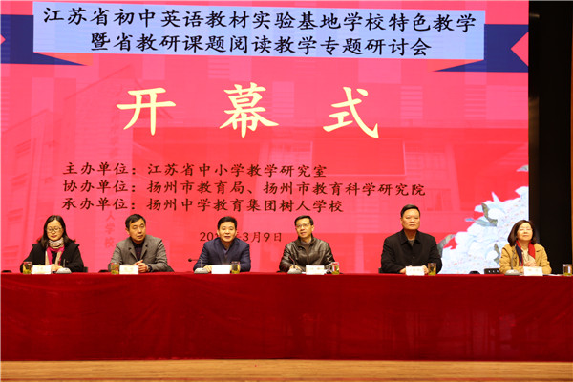
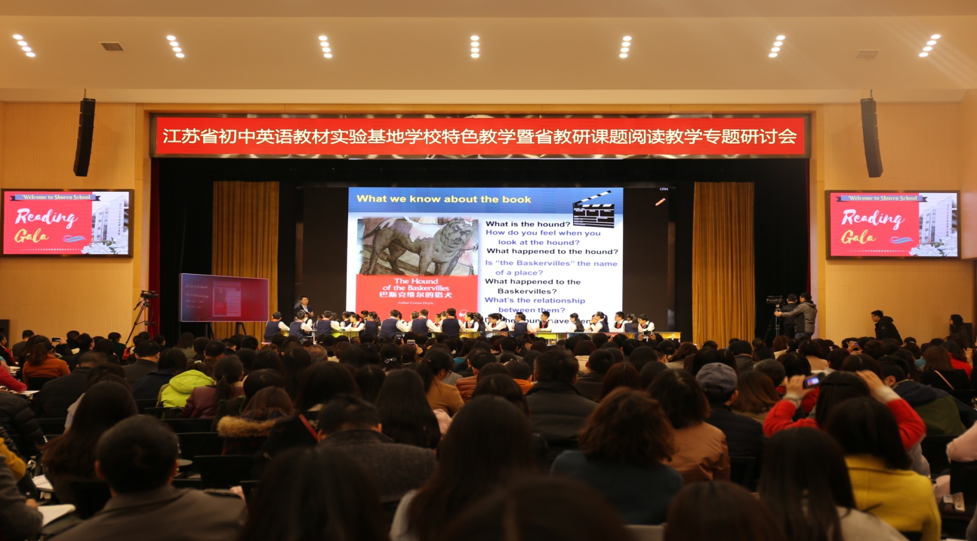
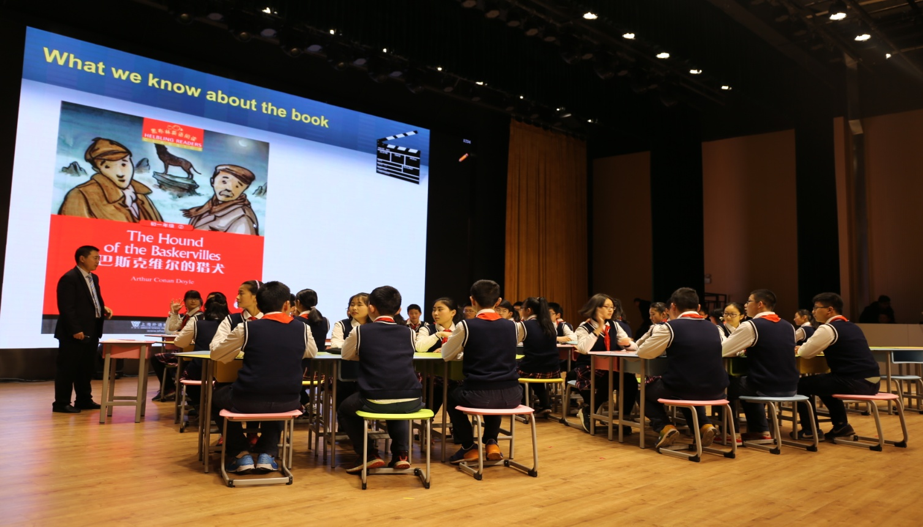
省教研引领, 推进整书阅读提升师生英语素养
何锋书记指出广大教师越来越重视课外阅读，但也暴露出了一些问题，并就如何加强课内外阅读教学研究提出了三点建议：加强课内外阅读方式及评价的研究；精心选取阅读材料，培养学生浓厚的阅读兴趣；保证一定的阅读量，帮助学生养成整体阅读、成定时定量阅读的习惯，并对学生的阅读进行指导、检查和评价。
魏惠老师希望大家稳步、扎实推进江苏省
初中英语课外阅读工作，促进学生阅读素
养的持续健康发展。

Slide 28



Slide 29
第二轮尝试：整本名著
如何选材和读前如何准备？
如何发挥学生的主体作用？
如何结合课内阅读和课外阅读？

Slide 30
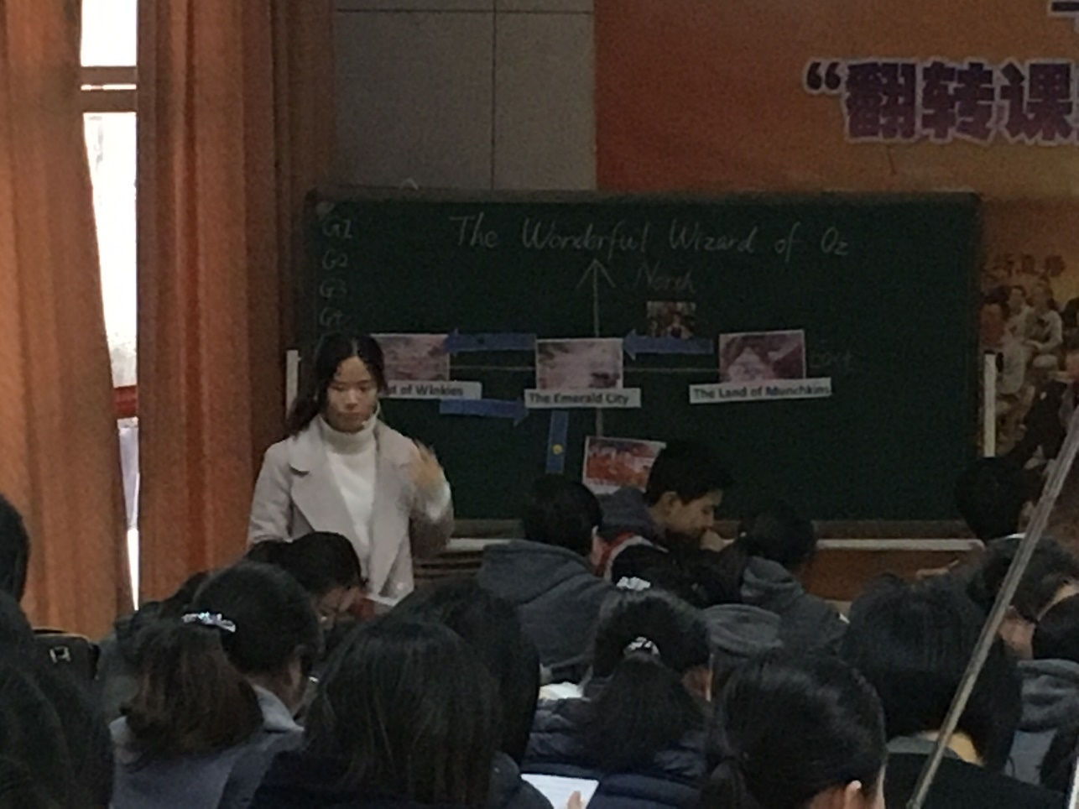
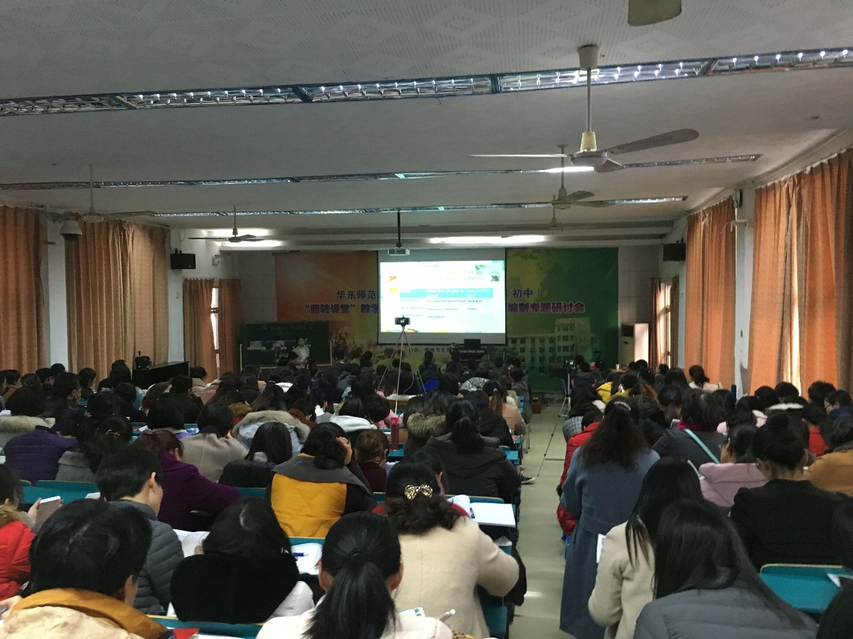
2017年12月1日北郊中学芮燕清老师在普通班开展整本名著阅读，全大市230人参加现场活动，通过微赞直播，3000多人实时收看。

Slide 31
操作流程
导读（教师介绍读本和阅读方法）
暑假中学生第一次自主阅读（填写自主阅读卡、记录疑问、感悟等）
细读（进一步理解故事）
开学后老师带领学生一起阅读
深读（通过研读重要章节来寻找主题意义）
读后总结（撰写读后感，分享阅读经验）
研读两条主线：一条是明线，即Dorothy及其朋友们的行进路线，一条是暗线，就是Dorothy和她的朋友对自我认识的变化过程。教师带着学生一起重走Dorothy和她朋友的旅行路线，通过问题设置、表演、正误判断等方法分析了故事情节和主要人物，帮助学生更好地把握故事发展、更好地了解人物。在重走旅行路线的同时，分析主要人物的性格特点，并结合学生对自我的评价，通过他们对自我的否定到肯定来推出主题“相信自我，发现自我”，同时进一步引导学生思考如何才能更好地相信自我、发现自我。

Slide 32
实施课外文学经典阅读的路径
2
3
4
1
超越
教学
目标
跨越
阅读
时空
丰富
阅读
方法
优化
设计
理念

Slide 33
推进文学经典阅读教学的保障机制
1.提升教师的课改理念和阅读素养
2.构建课外阅读课程资源
Notes:
当时主要考虑了以下四个方面：为什么读，读什么，怎么读，怎么评价。2015年7月盐城市教育局又下发了《盐城市初中语文、英语课外阅读推荐书目（修订稿）》的通知，要求各地各校深入推进初中双语课外阅读工作，强化对学生课外阅读的指导、考核和评价。通知要求各学校要设立课外阅读指导课，将课外阅读指导课纳入课程教学体系，每周至少安排一节课外阅读指导课。同时，各校要加强课外阅读课课型的研究，形成相对固定的阅读课基本课型和操作模式。
总之，近几年我市在整体推进初中英语课外阅读方面进行了大量有益的探索和尝试，形成了良好的英语课外阅读氛围，积累了一些经验。然而，在这一举措推进过程中还存在着不少问题 。

Slide 34
推进文学经典阅读教学的保障机制
3. 课外阅读成果的多元化评价
例如：开展英语实践活动，如诵读比赛、戏剧表演，好书推荐、读写比赛来展示学生的学习成果。
4. 建立立体评价体系

Slide 35

Thank you!

